Slide 1
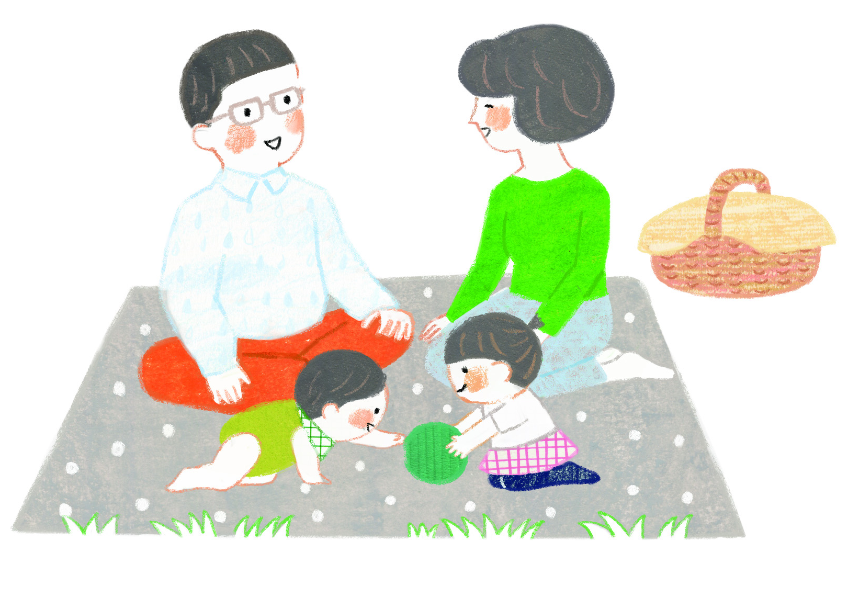
행복한 아이를 위한 부모인성교육
Ⅲ. 마음이 따뜻한 아이로
키우기
배 려

Slide 2


배려에 대해 함께 생각해 봅시다!
나와 다른 사람의 입장을 공감하고 존중하는 것.
그래서 관심을 갖고 보살피려는
마음과 태도가 필요합니다.

Slide 3




배려에 대해 함께 생각해 봅시다!

Slide 4

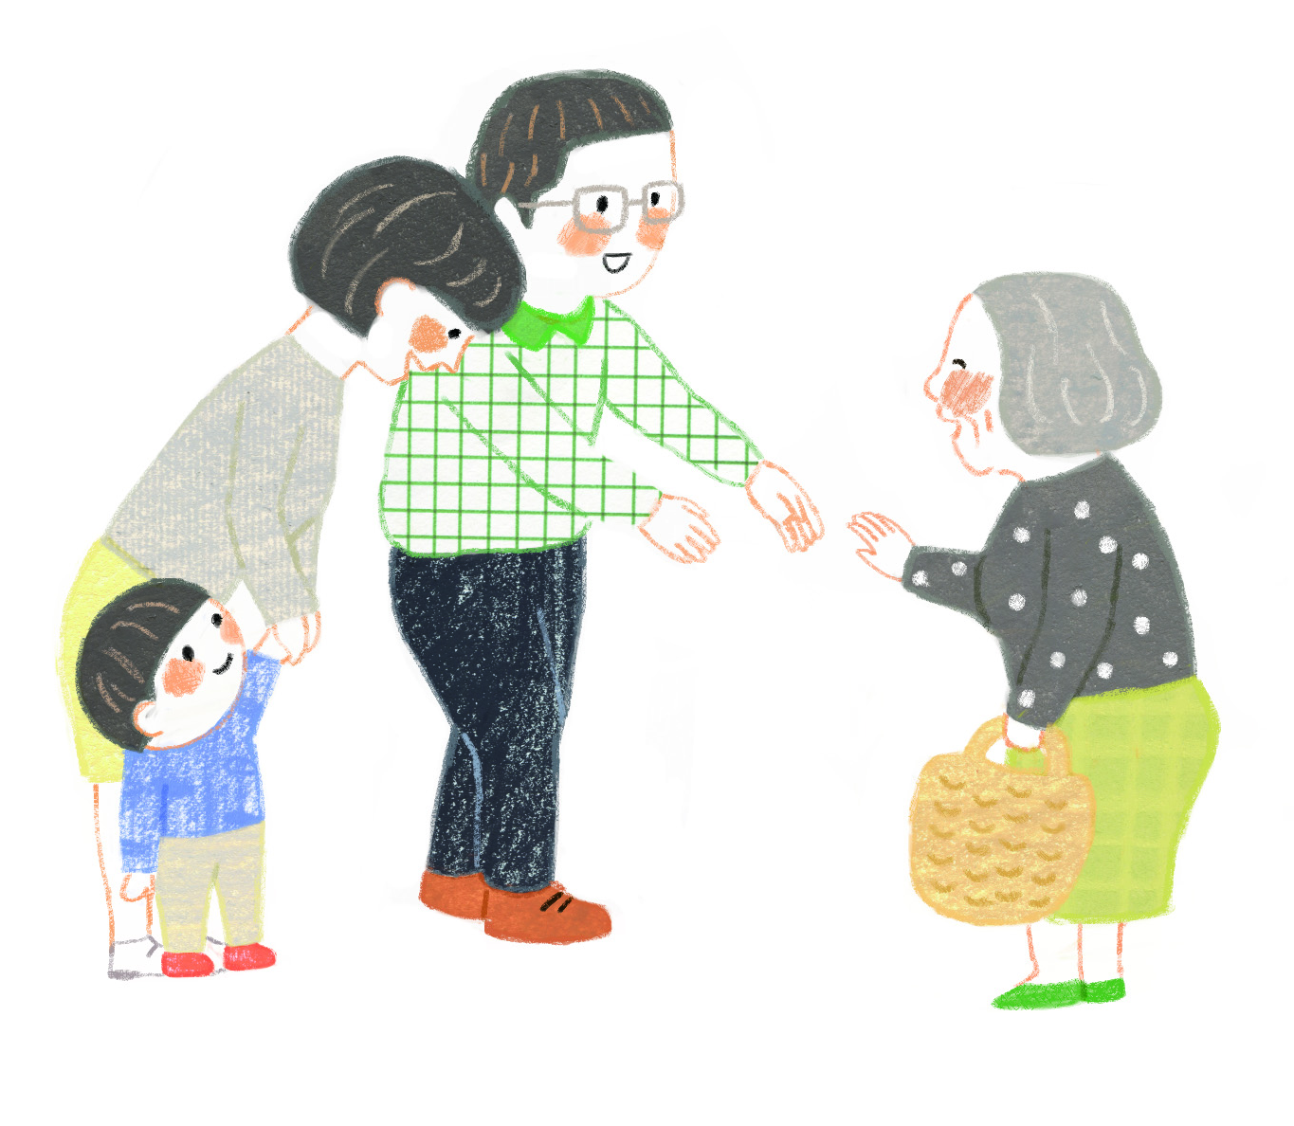
나의 배려지수는?
다음 문항 중 ‘예’의 갯수를 체크해보세요

Slide 5
나의 배려 지수는?
예 / 아니오
다른 사람과 입장을 바꿔 생각하는 것이 어렵지 않다.
가족이나 다른 사람의 말을 경청한다.
예 / 아니오
대화할 때 상대방이 어떻게 느낄지를
먼저 생각하고 말하는 편이다.
예 / 아니오

Slide 6
나의 배려 지수는?
예 / 아니오
나에게 도움을 준 사람에게 감사의 표현을 한다.
공연장∙전시장에 들어갈 때 휴대전화를 진동으로 바꾼다.
예 / 아니오
운전 중 차선변경 할 때 반드시 깜빡이 신호를 보낸다.
예 / 아니오

Slide 7
나의 배려 지수는?
예 / 아니오
동네 이웃을 만나면 먼저 인사한다.
비오는 날 좁은 길에서 우산을 들어 올려 부딪치지 않게 지나간다.
예 / 아니오
엘리베이터를 탈 때 짐이 많은 사람이 있으면
버튼을 대신 눌러준다.
예 / 아니오

Slide 8
결 과 보 기
8 ~ 10개
당신은
배려왕!
다른 사람을
배려하는 마음이 크시네요!
5 ~ 7개
조금만 더~
지금처럼 꾸준히 실천해보세요
0 ~ 4개
아직은 더!
사소한 일상에서부터 시작해보세요

Slide 9

배려의 정의
배 려
타인의 필요와 요구에 민감하게 반응하고 공감
타인을 도와주거나 보살펴 주려고 마음을 쓰고 실천

Slide 10
관련 덕목을 알아보아요
용서
배 려
공감
존중
관심

Slide 11
배려에 대한 명언
세상은 ________하는 사람들의 힘으로 발전해왔다. - 이어령교수
________을 자극하는 단 하나의 사랑의 명약은 진심에서 나오는 배려이다. - 메난드로스
______________이 얻는 것이다. - 반기문 사무총장
도와달라는 말을 듣고 도와주는 것도 좋은 일이지만
_______을 청하기 전에 미리 알아서 도와주는 것은 더욱 좋은
일이다. - 칼릴지브란
__________ 말 한마디가 삼 개월의 추위를 녹인다. - 일본 속담
배려
마음
베푸는 것
도움
따뜻한

Slide 12

가족의 배려 ‘반보기’
조선시대 시집 온 며느리를 위한 배려의 풍습 ‘반보기’
영상보기 ‘역사채널e’

Slide 13

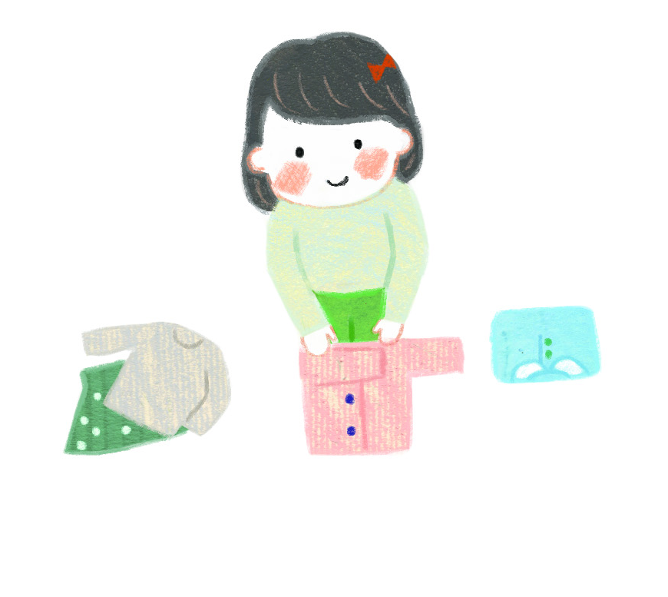
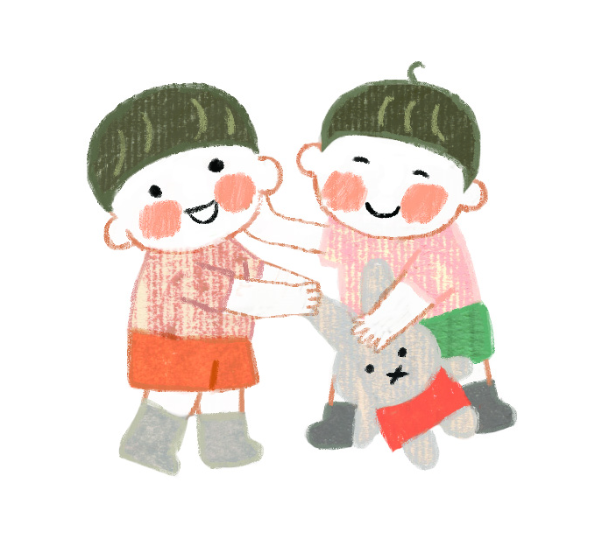
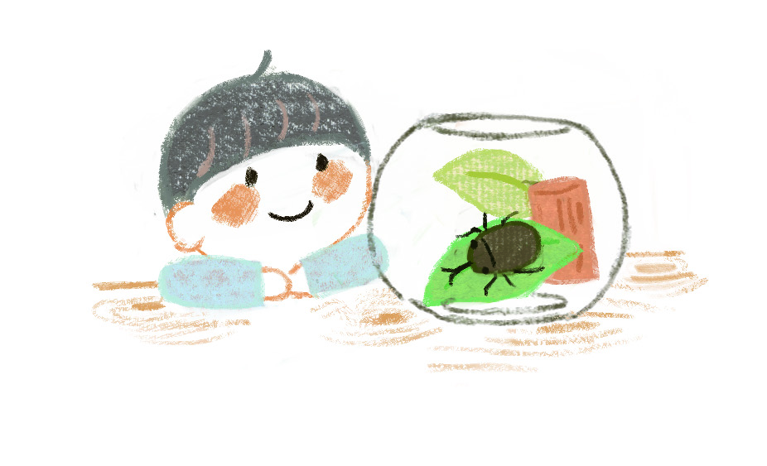
누리과정 인성교육 활동 ’배려’
친구에
대한 배려
가족에
대한 배려
이웃에
대한 배려
동식물에
대한 배려

Slide 14


생활 속 ‘배려’의 실천
타인에 대한 사소한 배려 실천하기
노약자 장애인 보호석 비워두기
뒷사람을 위해 문을 잡아주기
공공장소에서 휴대전화는 작은 목소리로 통화하기
지하철을 탈 때, 타고 있는 사람이 먼저 내리면 타기
아는 사람을 만나면 먼저 인사하기
UP

Slide 15
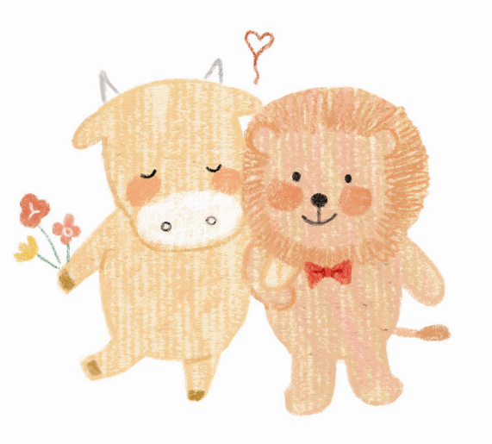
소와 사자의 사랑 이야기
UP
[ 행복한 가족관계를 위한 배려의 실천 ]
당신의 가족 중 에게 배려 받고 싶은 것은 무엇인가요?
당신의 가족인 는 어떤 배려를 받고 싶어 할까요?
부모님, 배우자, 자녀
부모님, 배우자, 자녀
영상보기 ‘소와 사자의 사랑 이야기’

Slide 16

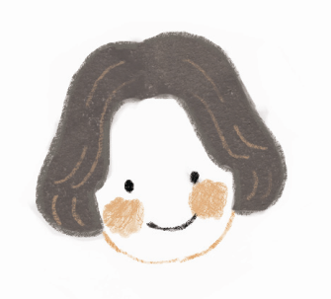

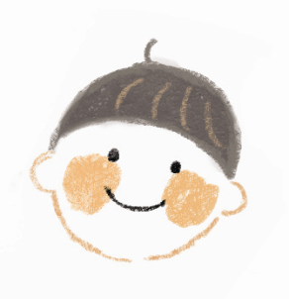
가족을 위한 ‘배려’의 실천
가족을 위해
어떤 일을
할 수 있을까요?
서로를 기쁘게 하는
배려의 방법을
생각해보세요

Slide 17

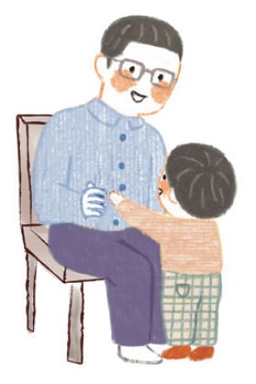
배려를 배우는 한 마디 “그래 그래”
그래 그래!
기다려줄게,
천천히 하렴.
으~응. 그래 그래!
그래 그래!
그렇게 하고 싶구나.
아~하. 그래 그래!

Slide 18

배려하는 마음
배려는 나와 남 사이에 보이지 않는 끈과도 같습니다.
나보다 남을 먼저 생각하고 실천하는 것이 바로 배려입니다.
영상보기 ‘간디의 신발 한 짝’

Slide 19

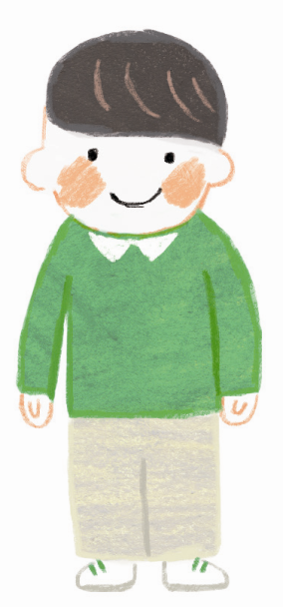
배려가 뭐예요?
아빠, 엄마!
배려가 뭐예요?
?
어떻게 대답하시겠습니까?

